Slide 1
梵讯后台基础操作梵讯后台基础操作
梵讯MSSQL分享
黄明华@2018.3
www.websitename.com
01

Slide 2
内容
分享目标
表/索引存储结构介绍
表设计的原则和规范
SQL常见性能问题及调整

Slide 3
分享目标
设计出相对高效且易于维护的表结构
写出相对高性能的SQL语句

Slide 4
内容
分享目标
表/索引介绍
表设计的原则和规范
SQL常见性能问题及调整

Slide 5
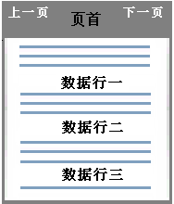
表/索引介绍
表/索引的存储结构
前言：了解表和索引的存储结构是设计出合理的表结构以及优化SQL的基础。
1、在SQL SERVER里，存储数据的基本单位是页(Page)。
数据是一行行存在页上，而不是直接存在表中的，页是存储数据的基本单位。
每个页上存放几十条或几百条记录，多个页组成一个表，每个页大小固定是8KB，其中开始部分是96字节的页首，用来存放SQL中的管理字节（管理字节包括本页编号、上页编号、下页编号等）。
下面是一个页的大致结构。
96字节页首
数据区

Slide 6


表/索引介绍
表/索引的存储结构
SQL通过页上的编号把所有的页串成一个链，这个链组成一张表，SQL通过页链依次找到表的所有页和记录。
通过”上一页”和”下一页”串起来
下一页
当前页页号
上一页
上一页号
下一页号
数据区
当前页

Slide 7
表/索引介绍
表/索引的存储结构
2、每个页上最大存储8192－96=8096个字节的数据。
3、记录不可以跨页存储，也就是说假如一条记录长度为5000个字节，那么一页上只能存放一条记录，而页上剩余的3096个字节就浪费了，而且没有办法回收利用。

Slide 8
表/索引介绍
索引为什么能够提高查询效率？
1、需要先看一下索引的存储结构
索引的存储结构和表类似，也是存储在页上，只是表中存储的字段多（一行中的所有字段），而索引中存的字段非常少（基本上是一行中的某一个或者几个字段，而且字段长度非常小）。
Table
以工号建索引
工号 姓名 性别
380 献宇 男
347 刘晶 女
963 陆续 男
621 张伟 男
641 魏李 男
264 大鹏 男
045 龚克 男
工号 指针(指向表中行)
045 …
264 …
347 …
380 …
621 …
641 …
963 …
工号是乱的
工号按顺序排列

Slide 9
表/索引介绍
索引为什么能够提高查询效率？
1、需要先看一下索引的存储结构
索引是B树结构，而且索引是分层级的，上级索引取下级索引每一页的第一条记录做为索引，叶级索引指针指向的是记录，但上级索引的指针是指向下级的索引页。如果每页放100条索引，那每一级索引页都只是下级索引页的1/100，如果上级索引多于1页，则会对上级索引再建立上级索引，直到最上级索引只有1页为止，该页被称为：“根”。
工号 指针
001 第1页
011 第2页
021 第3页
…
091 第10页
假设每页存放10条索引，100条记录会用10个索引页。
SQL还会对这些索引页再建立索引的索引，取每页的第一条建立索引，就象把每个页视同一条记录一样。
根索引
工号 指针
001 …
002 …
003 …
…
010 …
工号 指针
011 …
012 …
013 …
…
020 …
工号 指针
091 …
092 …
093 …
…
100 …
叶级索引
第1页
第2页
第10页

Slide 10
表/索引介绍
索引为什么能够提高查询效率？
2、其次要知道索引层数的概念
假设每页放100条索引，一个1000万笔记录的大表，那么叶级索引约有10万页，二级索引有1000页，三级索引10页，根索引1页，每一级都是上一级的1/100，这个表的索引共有4层。

Slide 11
表/索引介绍
索引为什么能够提高查询效率？
3、具体看一下是如何根据索引查找记录的
SQL根据索引查找记录时，只需要对索引中的每一级扫描一页，最后再扫描一个数据页就可以了。
索引字段一般都很短，每个页上可能会存放几百条索引记录。假设1000万笔记录、一个2G的大表，每页放100条索引，根据索引查找记录，只需扫描5个页，4个索引页+1个数据页，5个页是多少？硬盘要做多少动作？5*8K=40K而。不论记录是在表的任何一个地方：前面、后面或中间。
如果对一个只有200条记录的表建索引，是没有什么效率的，因为表的数据一共可能只有一两页。使用了索引不会有任何速度提升。
要求：用户要查工号是655的员工的信息
工号 指针
…
501 第5页
601 第6页
701 第7页
...
根索引
1. 扫描根页，工号655介于第6页和第7页之间，第7页的第1行大于655，那么去在中间级搜索第6页。
工号 指针
…
641 第41页
651 第42页
661 第43页
…
2. 扫描中间级页，工号655介于第42页和第43页之间，接着去下级搜索第42页。
中间索引
工号 指针
…
654 …
655 …
656 …
…
3. 扫描第42页，查找到工号655，根据指针定位到所在的数据页，取得数据。
叶级索引

Slide 12
表/索引介绍
顺便说一下索引适用的场景
频繁的从一个大表中选择很少量的数据的情况。
重复值非常少的时候。
经常用于和其他表做关联的字段
频繁更改的列不适合建索引，特别是聚集索引。这将导致频繁的整行移动或拆页。
宽键不适合建立聚集索引。如果表没有聚集索引，非聚集索引的行定位器就是指向行的指针；如果表有聚集索引，则行定位器就是聚集索引键；因此让聚集索引的键尽可能的小很重要；因为宽键值不仅导致聚集索引变大，而且会导致所有的非聚集索引都变大

Slide 13
内容
分享目标
表/索引介绍
表设计的原则和规范
SQL常见性能问题及调整

Slide 14
表设计的原则和规范
通过前面的介绍，我们可以知道：索引之所以能够提高查询性能，主要是通过降低查询数据时需要访问的数据页数来实现的。那么我们在设计表的过程中，一般需要注意哪些原则和规范呢？
每个表都尽量包含适合（列的宽度很小、重复率低、经常用作多表关联查询的连接项或者用作group by字句查询、会用作范围查找、不会频繁变更）创建聚集索引的列。
数据类型在满足够用的前提下，要尽量的小。
对于会频繁用作查询where条件的列，要设置not null default()属性。
对于多个表可能用来作为join条件的列，数据类型必须要一致。
Text、ntext、image类型不许用。

Slide 15
内容
分享目标
表/索引介绍
表设计的原则和规范
SQL常见性能问题及调整

Slide 16
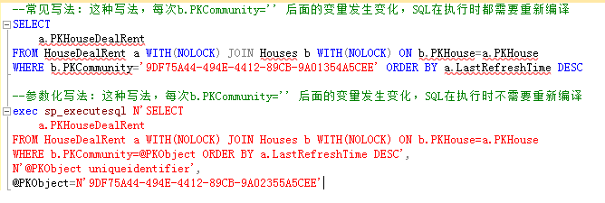
SQL常见性能问题及调整
场景一：SQL非参数化，产生编译开销。所谓参数化，指的是使用sp_executesql执行即时的SQL语句。
参数化的好处：相同结构的SQL语句，省去编译的成本开销。验证：《示例一：SQL参数化.sql》

Slide 17
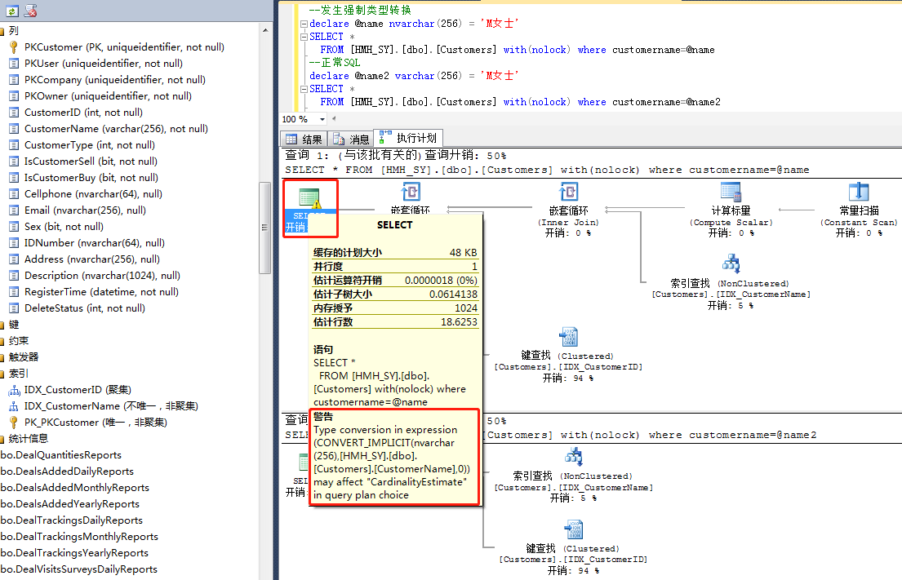
SQL常见性能问题及调整
场景二：显式或隐式的类型转换，导致无法正确使用索引。所谓强制类型转换，指的是不相同却兼容的两种数据类型进行匹配查询。数据库的有些数据类型是可以无缝兼容的，比如int、smallint、tinyint虽然他们存储时占用的屋里空间不一样，但是查询时却不会对性能造成影响。也有一些数据类型虽然可以兼容，但是效果却不尽人意，最典型的当属varchar和nvarchar的转换，会明显影响性能。所以写SQL的好习惯是看看where条件涉及的表字段的数据类型是什么样的，然后下手（SQL2014以前的版本表现尤为突出，SQL2014以后的版本已对这个做了优化，不过还是建议自己做好优化）。
看见我们公
司字符串类
型统一都是
nvarchar，
很机智

Slide 18
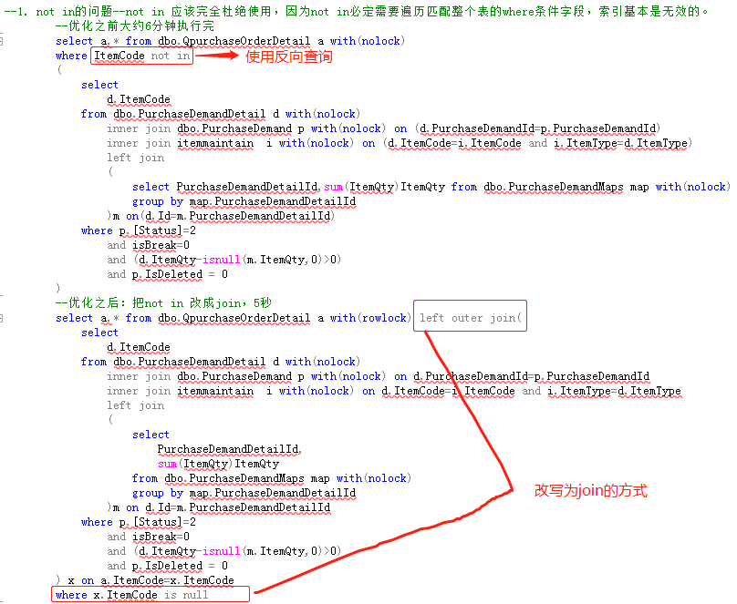
SQL常见性能问题及调整
场景三：SQL使用反向查询，比如<> , not in , not exists （我们公司目前没有因为这一块而导致严重性能问题的SQL出现，例子是以前做的优化）

Slide 19
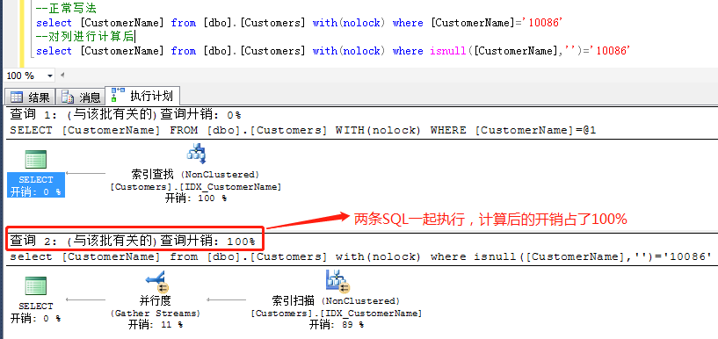
SQL常见性能问题及调整
场景四：对列做计算，比如convert(date,CreateTime,121) =‘2018-01-01’或者 isnull(column,‘’)=‘’ 这种。 （我们公司目前没有因为这一块而导致严重性能问题的SQL出现，例子是以前做的优化）

Slide 20
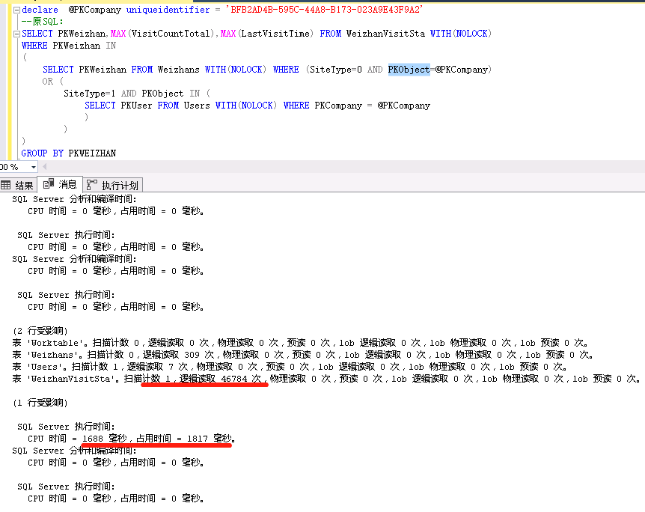
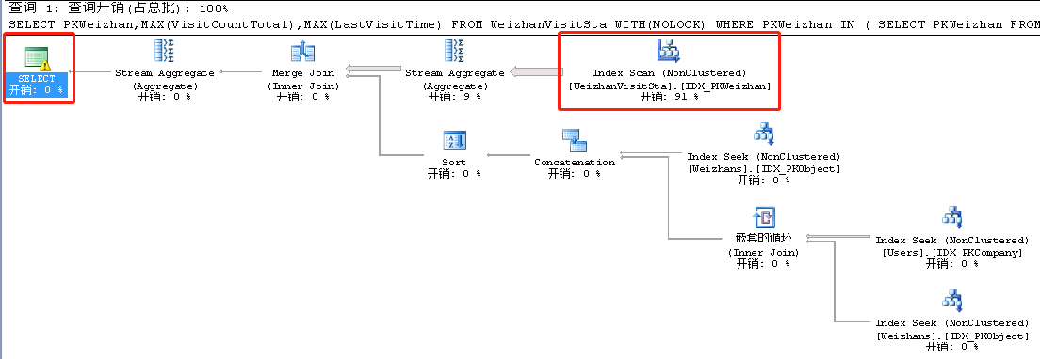
SQL常见性能问题及调整
场景五： 谓词使用不当（ Weizhan_GetWeizhanTrailVisitSta）。谓词in内包含带有谓词or的子查询会导致SQL OS无法判断出正确的数据量，进而生成错误的执行计划，优化将谓词in内的子查询用临时表join代替，下图为不妥的执行计划

Slide 21
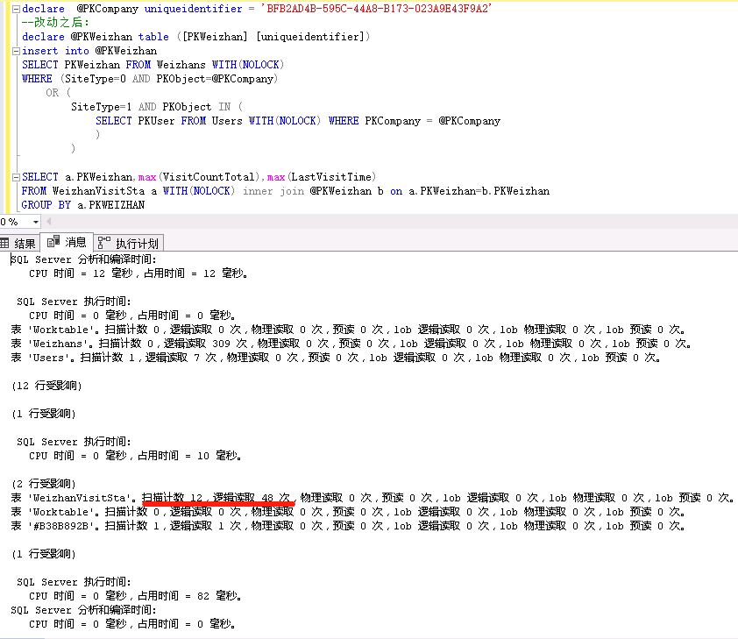
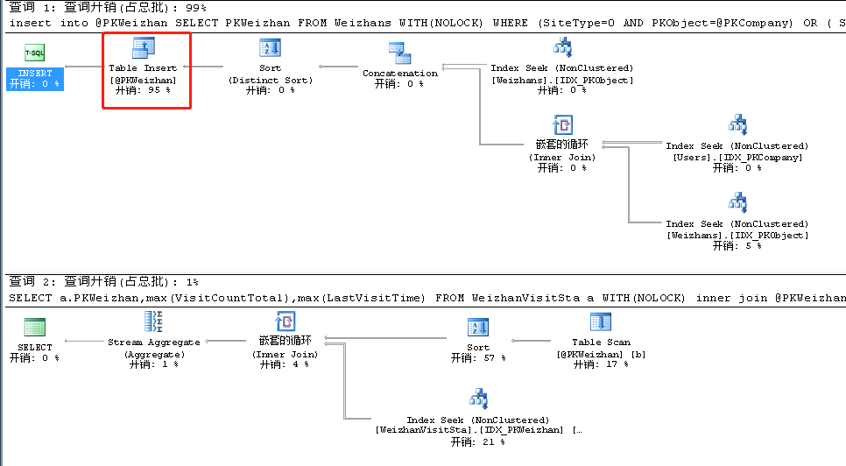
SQL常见性能问题及调整
场景五：谓词使用不当（ Weizhan_GetWeizhanTrailVisitSta）。下图为妥妥的执行计划

Slide 22
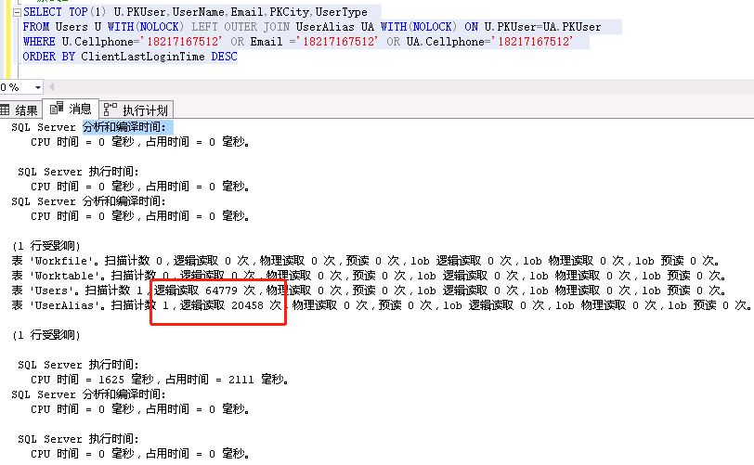
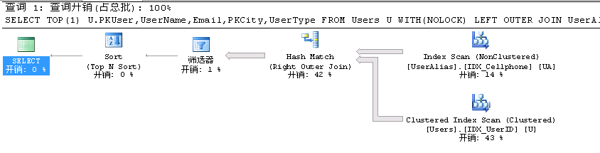
SQL常见性能问题及调整
场景六：跨表的列进行 or 运算，SQL OS无法正确选择索引（ NewSta_Activity_AddReservationUser）。优化：拆分后用union all或者union合并。验证：《示例六：跨表or运算.sql》。下图为不妥的执行计划。

Slide 23
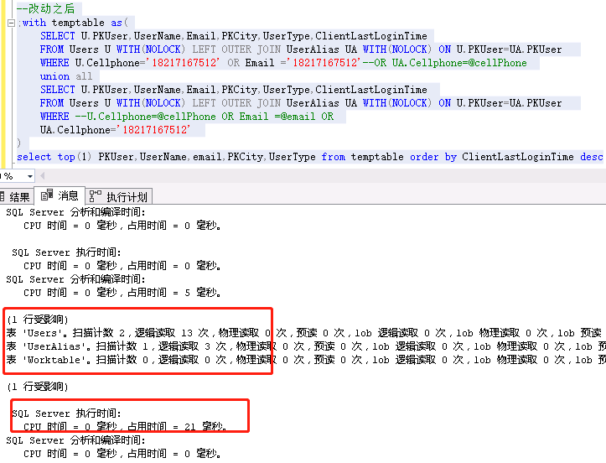
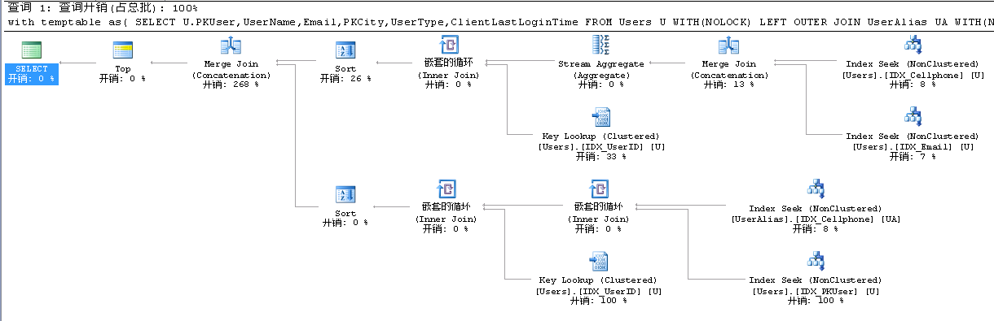
SQL常见性能问题及调整
场景六：跨表的列进行 or 运算，SQL OS无法正确选择索引（ NewSta_Activity_AddReservationUser）。下图为妥妥的执行计划。

Slide 24
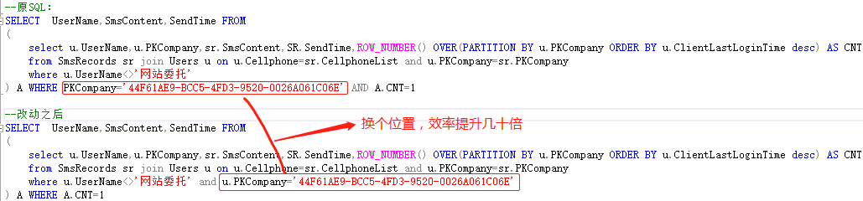
SQL常见性能问题及调整
场景七：未即时对结果集进行筛选（Expert_OA_GetCompanyTackingByType）。
优化：尽早对结果集进行限制。验证：《示例七：结果集筛选位置不妥.sql》。具体执行计划没贴。

Slide 25
SQL常见性能问题及调整
场景八：不恰当的case when 使用

Slide 26
SQL常见性能问题及调整
场景九：int 和 uniqueidentifier 类型聚集索引主键的比较。
通过设置 int 和 uniqueidentifier 两种数据类型的聚集索引主键，先插入2000W条数据，再插入200W条数据，对比性能差异，索引碎片等信息。

Slide 27


